Slide 1
КУРСОВОЙ ПРОЕКТ По МДК.01.02 «Прикладное программирование» Тема: Разработка приложения «Клиент спортивного магазина»
Выполнил: Морозов Алексей Андреевич

Slide 2


Технологический стек
Python
Высокоуровневый язык программирования общего назначения
Tkinter
Кросс-платформенная событийно-ориентированная графическая библиотека на основе средств Tk
SQLite
Компактная встраиваемая СУБД
Tkinter

Slide 3
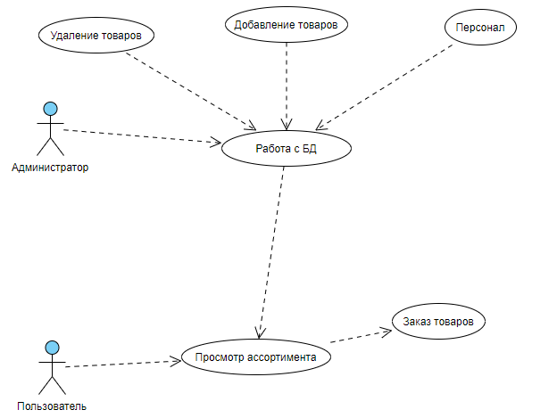
ДИАГРАММА ПРЕЦЕНДЕНТОВ

Slide 4
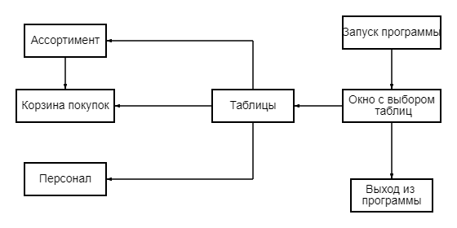
СЦЕНАРИЙ ПРОЕКТА

Slide 5
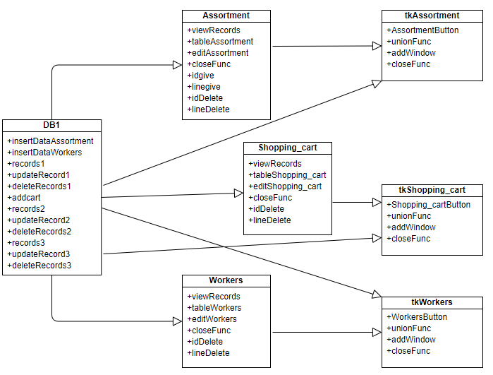
ДИАГРАММА КЛАССОВ

Slide 6
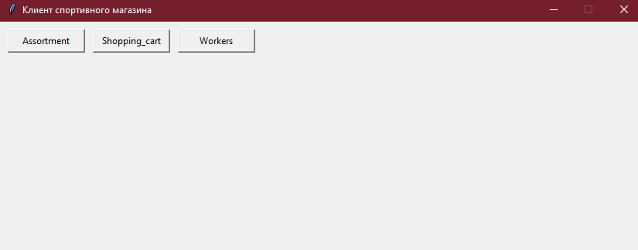
ОКНO ПРИЛОЖЕНИЯ

Slide 7
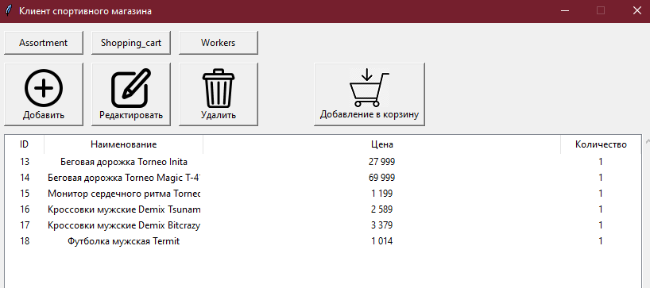
Открытия таблицы

Slide 8
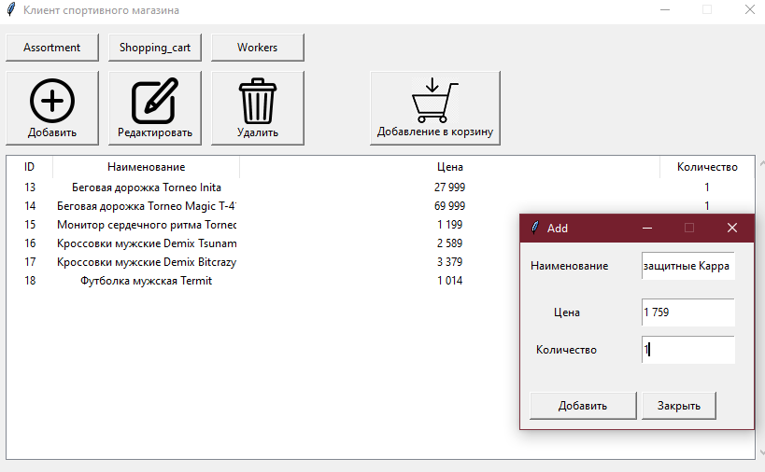
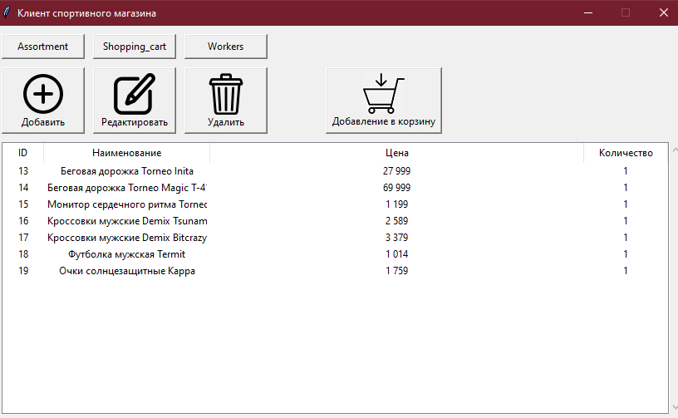
Добавления элемента в таблицу

Slide 9
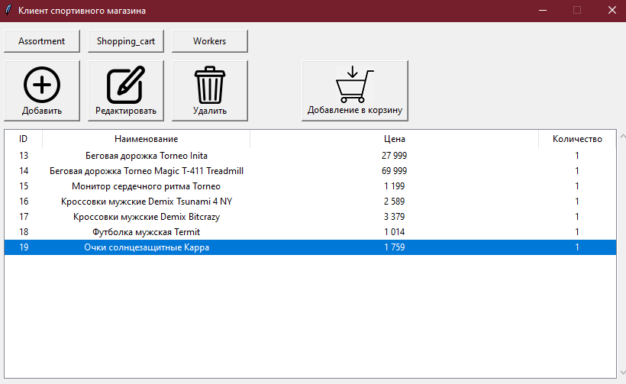
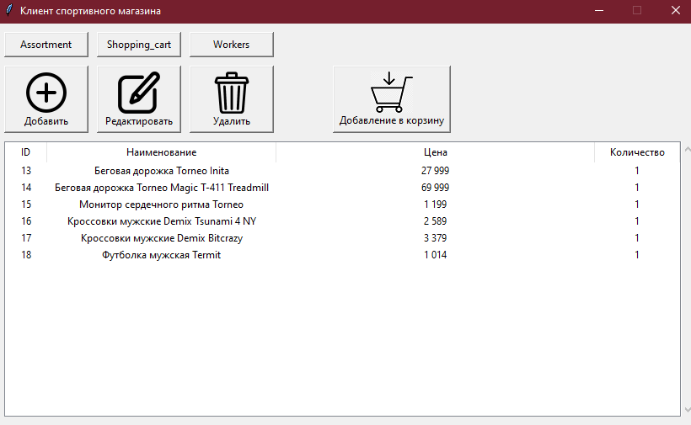
Удаления элемента из таблицы

Slide 10
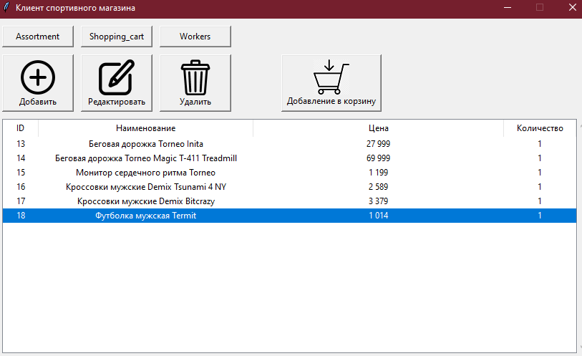
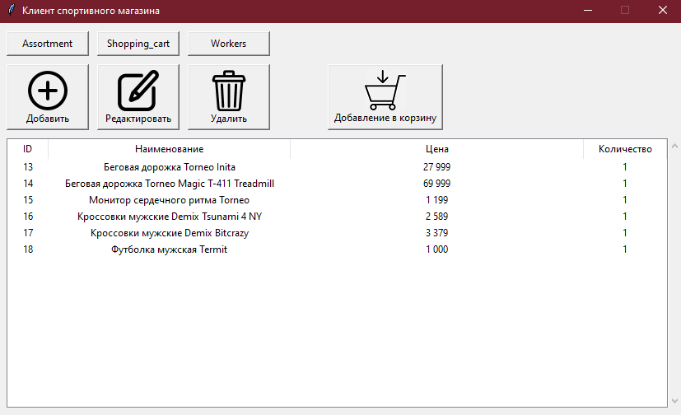
Редактирования элемента из таблицы

Slide 11
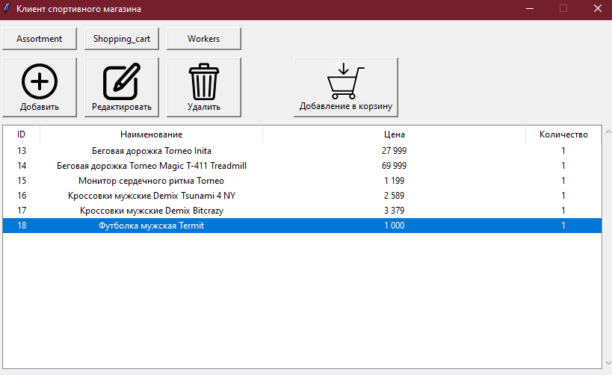
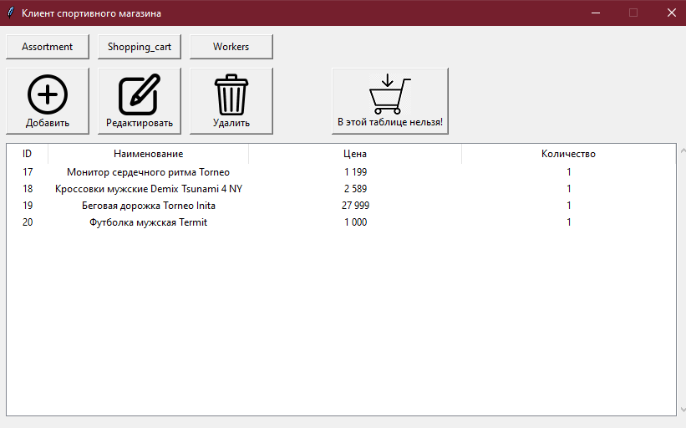
Добавление элемента из таблицы в таблицу «Корзина покупок

Slide 12

СПАСИБО ЗА ВНИМАНИЕ!
https://github.com/Mist03/Coursework

